Slide 1
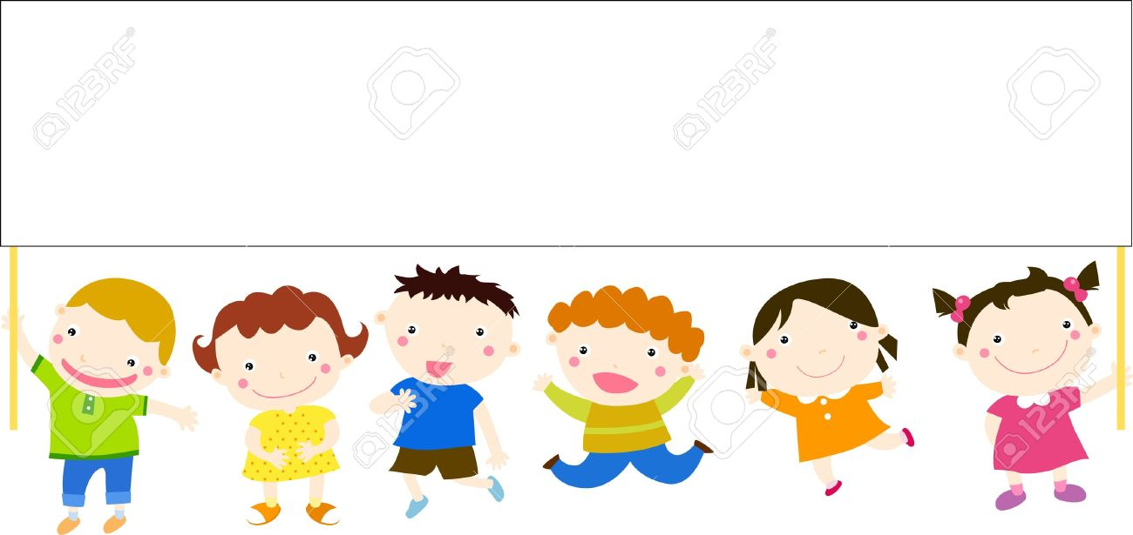
MÔN: HOẠT ĐỘNG NGOÀI GIỜ CHÍNH KHÓA
PT TNTT: BÀI 1: PHÒNG TRÁNH TAI NẠN DO
CÁC TRÒ CHƠI NGUY HIỂM

Slide 2
YÊU CẦU CẦN ĐẠT
- HS biết được nguy cơ gây tai nạn của các trò chơi nguy hiểm như bắn súng cao su, chạy đuổi nhau, leo trèo,....
- HS thực hiện và nhắc nhở các bạn phòng tránh tai nạn thương tích khi chơi trò chơi nguy hiểm.

Slide 3
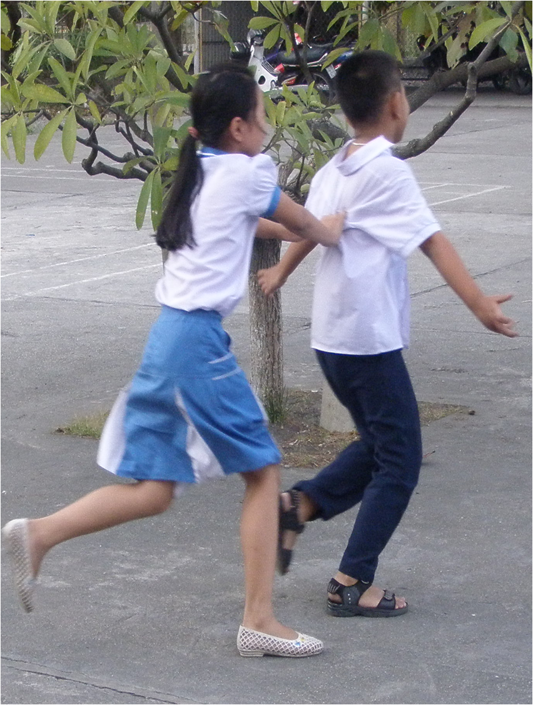
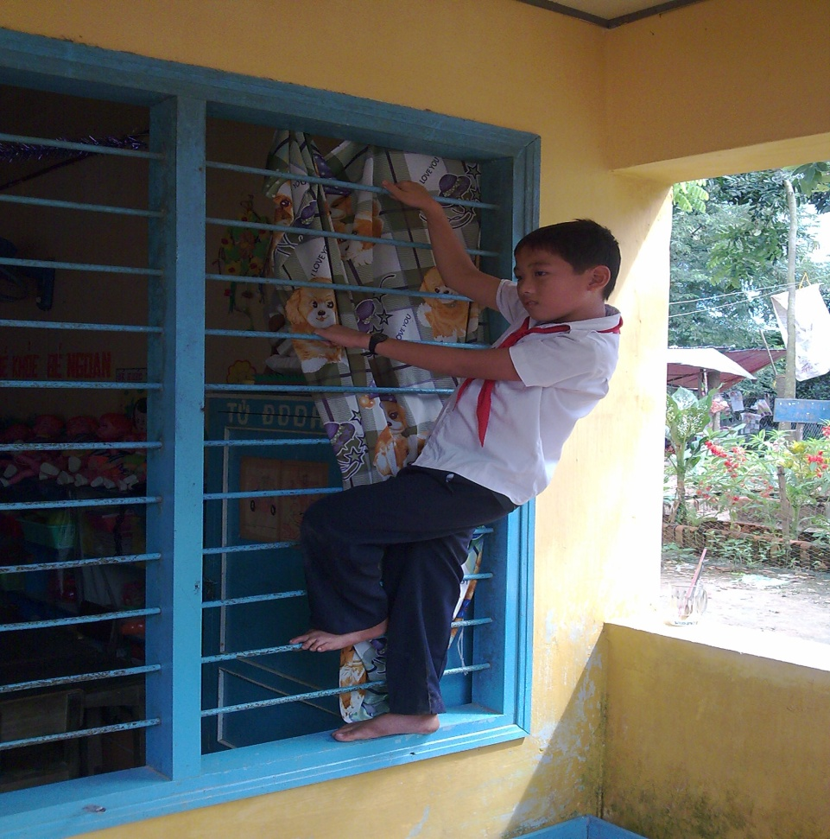
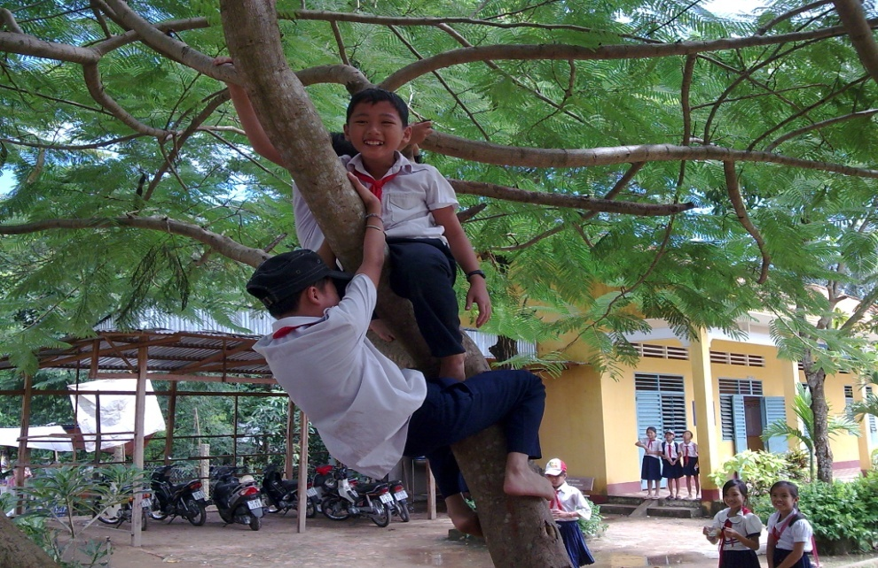
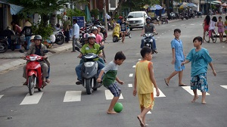
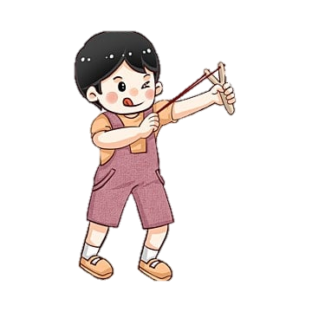
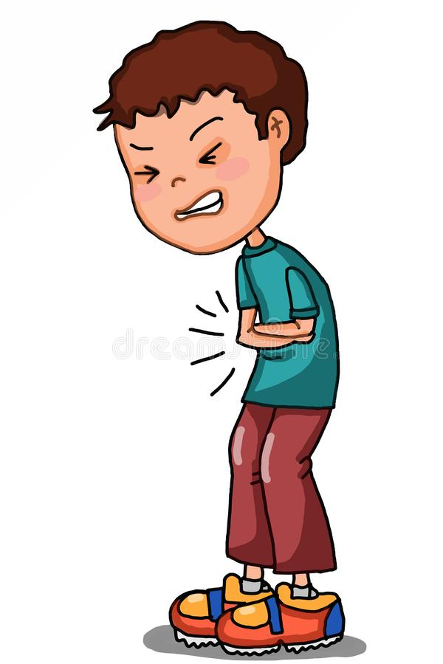
Đoán xem việc làm của các bạn trong mỗi tranh, ảnh dưới đây có thể dẫn đến điều gì?
1
2
3
4
5

Slide 4
Đoán xem việc làm của các bạn trong mỗi tranh, ảnh dưới đây có thể dẫn đến điều gì?
1
2
3
1. Hai bạn nhỏ đang chơi đuổi bắt
2. Bạn nhỏ đang leo, trèo lan can cửa sổ
3. Hai bạn nhỏ đang leo, trèo cây
Chơi đuổi bắt, leo trèo có thể sẽ bị ngã trầy xước, chảy máu hoặc gãy tay, chân,…

Slide 5
Đoán xem việc làm của các bạn trong mỗi tranh, ảnh dưới đây có thể dẫn đến điều gì?
4
5
4. Các bạn đang đá bóng dưới lòng đường
5. Một bạn nam nghịch súng cao su bất cẩn bắn trúng một bạn khác
Chơi đùa, đá bóng dưới lòng đường dễ bị tai nạn giao thông
Dùng súng cao su để chơi, nghịch có thể bắn vào người khác gây thương tích nguy hiểm.

Slide 6

Khi vui chơi các em chú ý không nên chơi các trò chơi nguy hiểm như leo trèo, đánh nhau, đuổi bắt, bắn súng cao su, đấu kiếm,... những trò chơi đó sẽ gây nguy hiểm cho chính bản thân các em và những người xung quanh.

Slide 7
+ Kể tên những trò chơi em thường chơi ở nhà hoặc trong giờ ra chơi tại trường?
+ Theo em những trò chơi ấy có an toàn không?
+ Khi ở nhà/ trường, em nên chơi những trò chơi gì và không nên chơi những trò chơi gì? Tại sao?

Slide 8
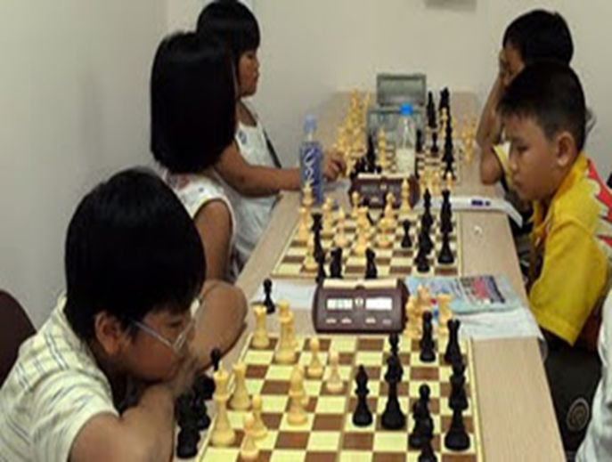
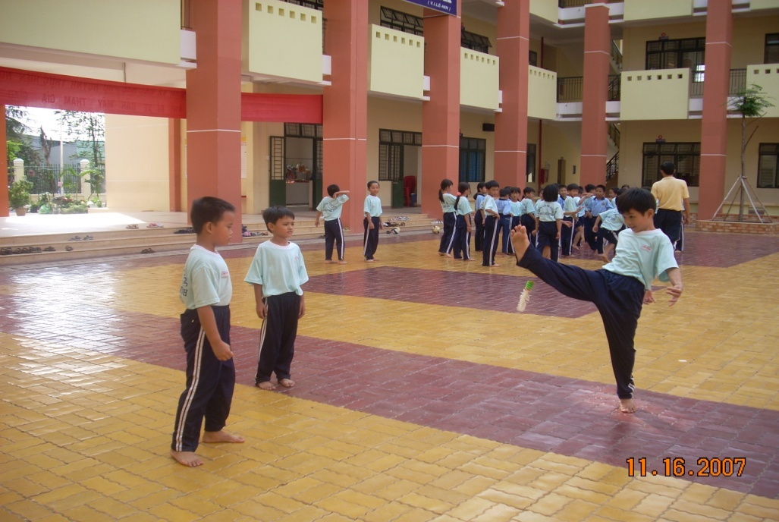
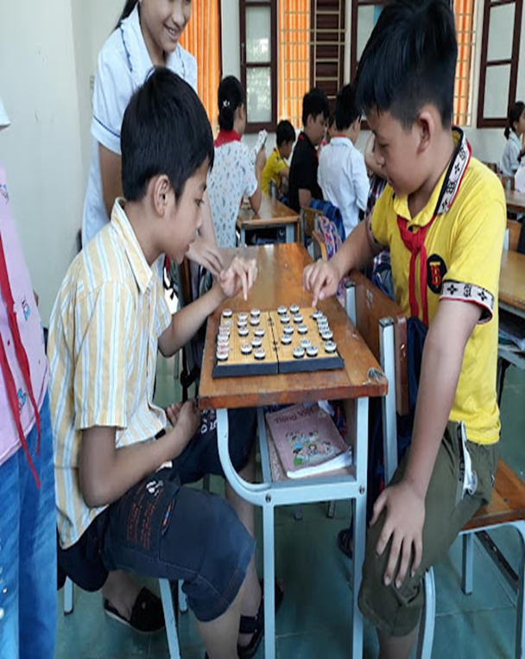
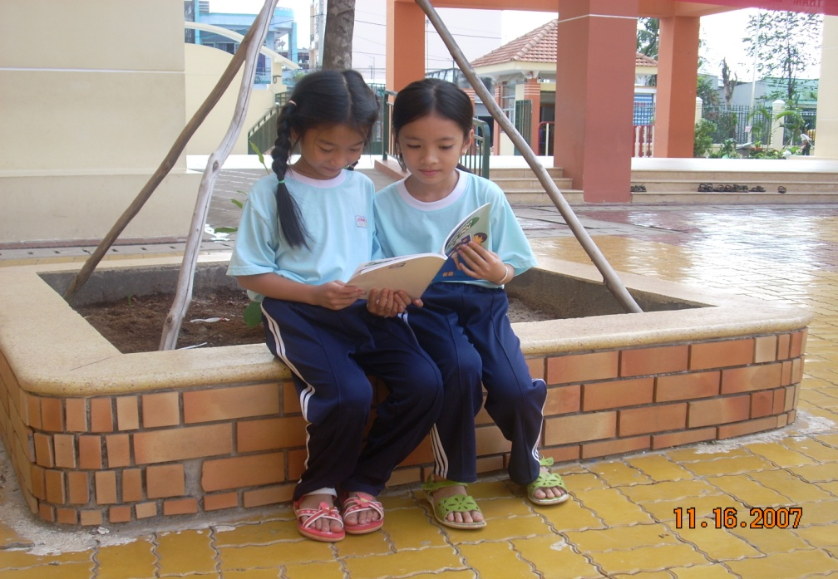
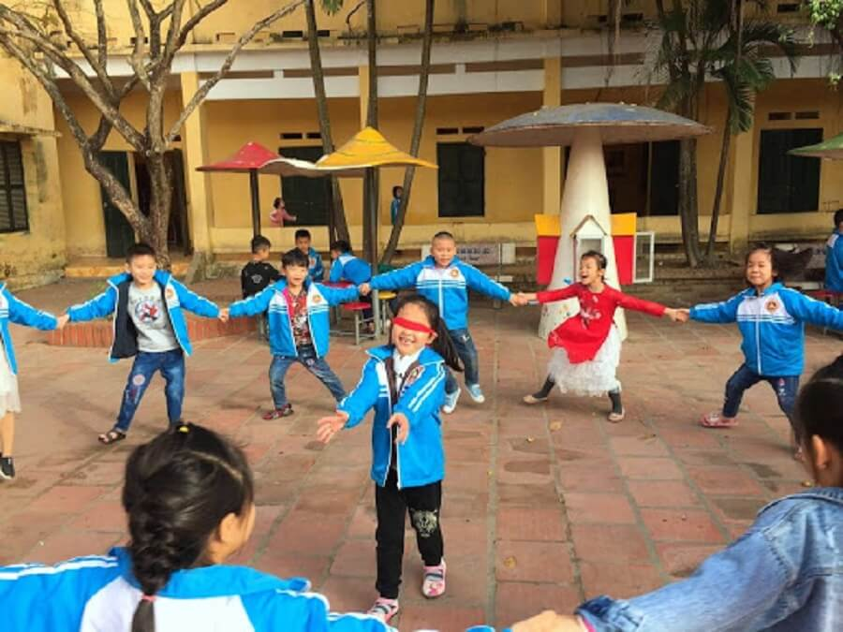
Những trò chơi nên chơi tại trường, nhà
chơi cờ vua
đá cầu
chơi cờ tướng
đọc sách
bịt mắt bắt dê

Slide 9
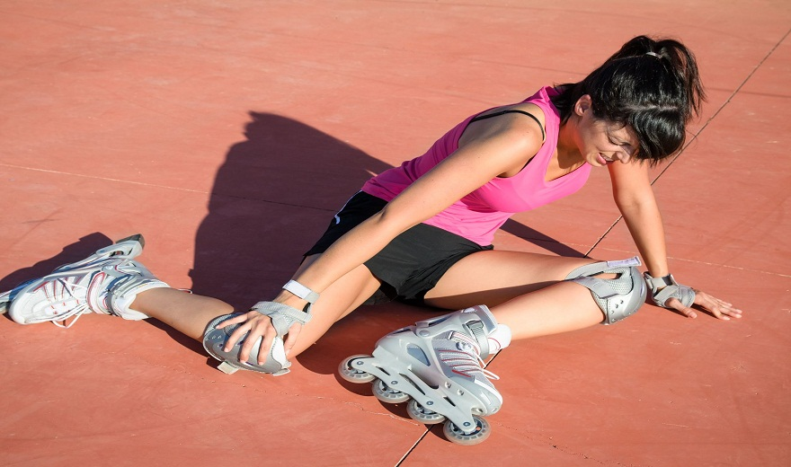
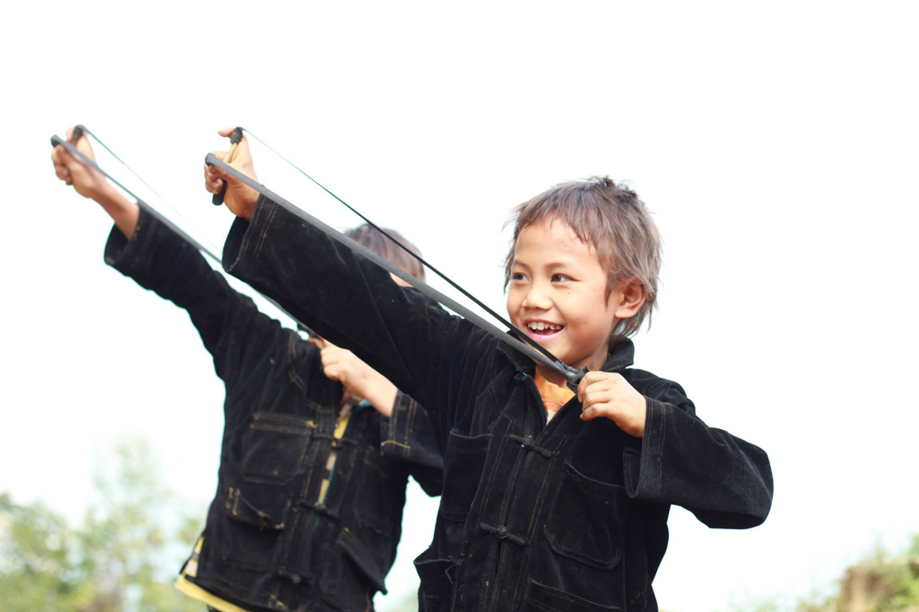
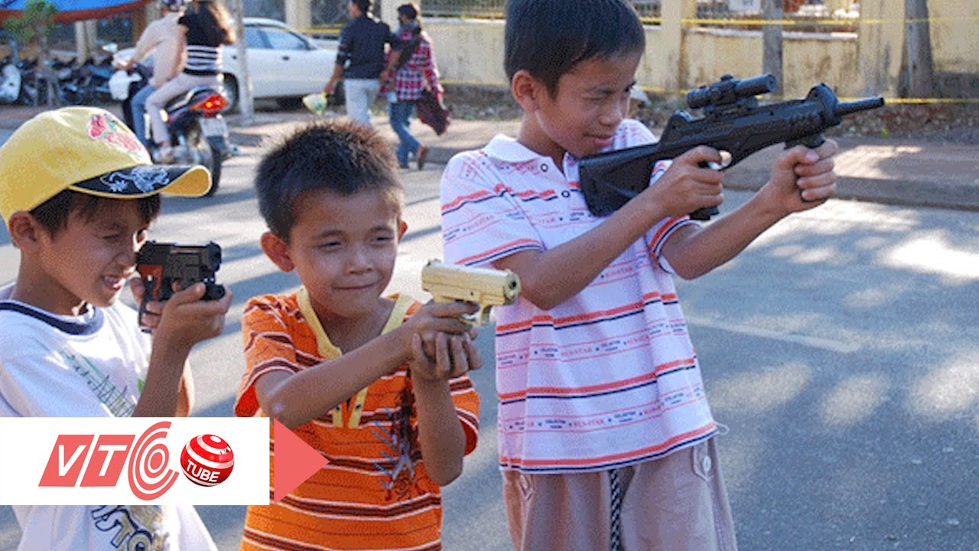
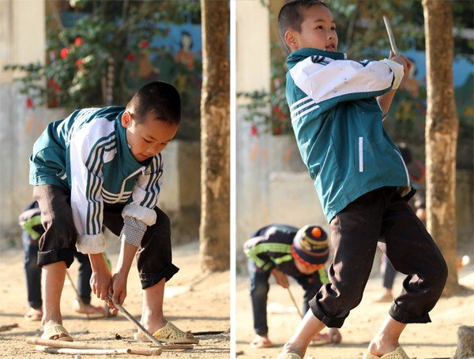
Những trò chơi không nên chơi tại trường, nhà
trượt patin
sử dụng súng cao su, súng đạn nhựa để chơi
đánh khăng
(đánh trỏng)

Slide 10
Khi ở trường hay ở nhà, các em nên chơi các trò chơi nhẹ nhàng, lành mạnh giúp vận động cơ thể, thư giãn đầu óc. Tuyệt đối không nên chơi các trò chơi gây nguy hiểm cho bản thân cũng như các bạn xung quanh như: leo trèo, đánh nhau, đuổi bắt,…Có như thế em mới bảo vệ được mình và những người xung quanh không gặp nguy hiểm.

Slide 11
CHÚC CÁC EM HỌC TỐT!

